Slide 1
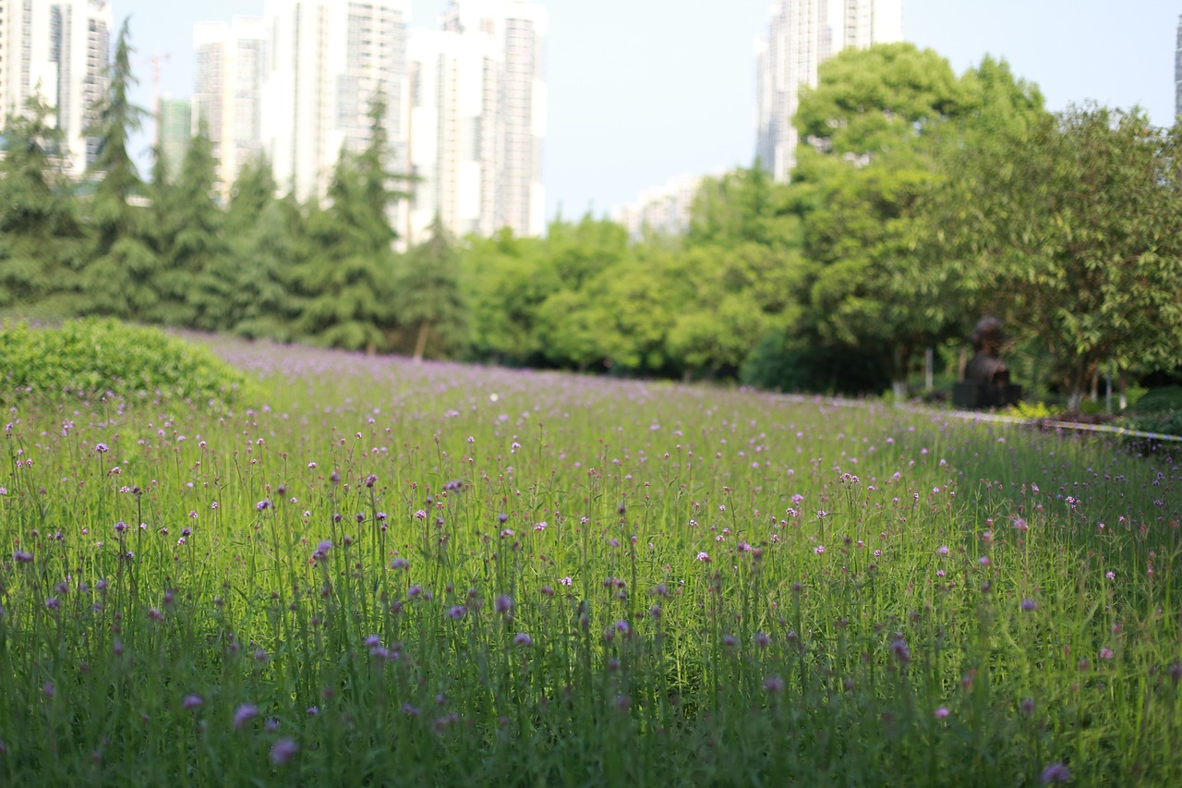

Verbena
Avance Primer Parcial
Integrantes: Guillermo Alexis Araiza Tarín y
Jorge Alberto Muñoz Castañeda
Matrículas: 226697 y 223493
Materia: Programación Integral
Docente: Lic. Andrea Gallegos

Slide 2
¿Qué es Verbena?
Verbena es una plataforma de foros en línea que busca crear conciencia ambiental e invitar a las personas a tener un pensamiento verde y utilizar su creatividad para la creación de herramientas y manualidades biodegradables.
En este sitio puedes compartir ideas, proyectos y experiencias relacionadas al cuidado de plantas, decoración verde y campañas ambientales en nuestra ciudad.

Slide 3


Objetivo
Con funcionalidades para gestionar publicaciones, cuentas de usuarios y discusiones en foros, el objetivo es crear una comunidad colaborativa donde se promuevan prácticas más sostenibles y se reduzcan los residuos.

Slide 4
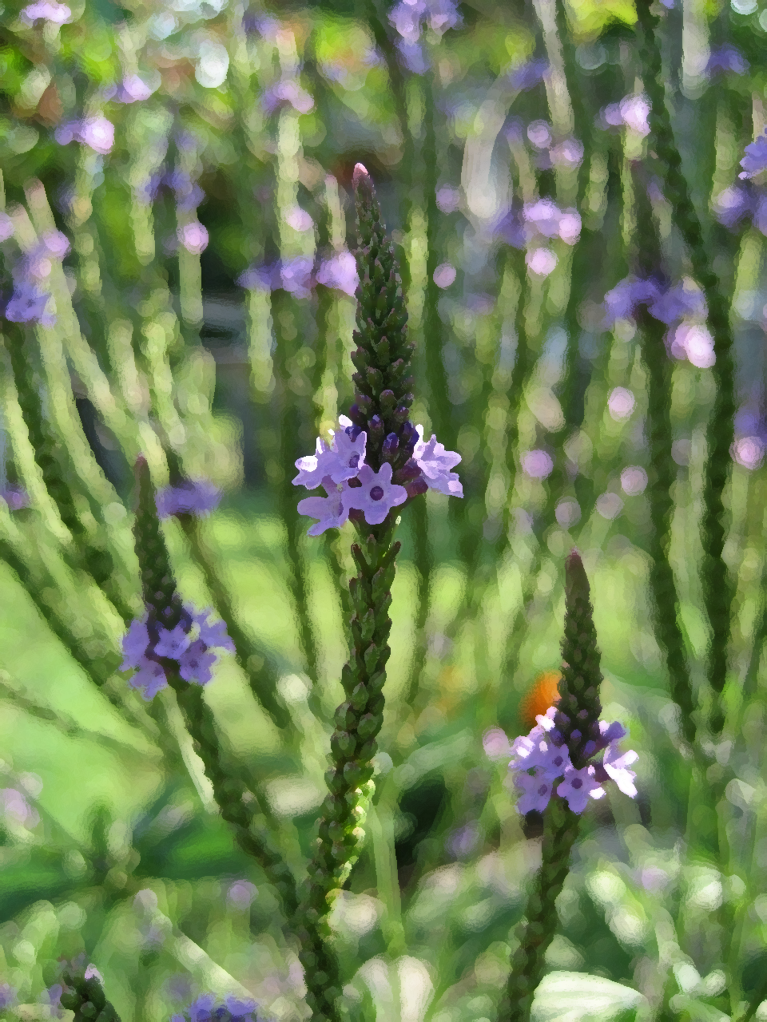
¿Por qué una Verbena?
Así como las flores de verbena crecen en racimos, creando una red interconectada de pequeñas flores, los foros del sitio web permiten a los usuarios compartir ideas y proyectos, fomentando el intercambio de conocimientos y el crecimiento de nuestra comunidad.

Slide 5
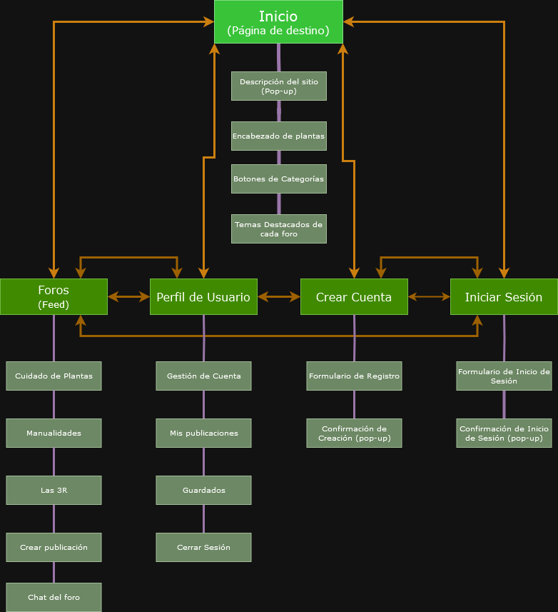
Mapa de Sitio

Slide 7
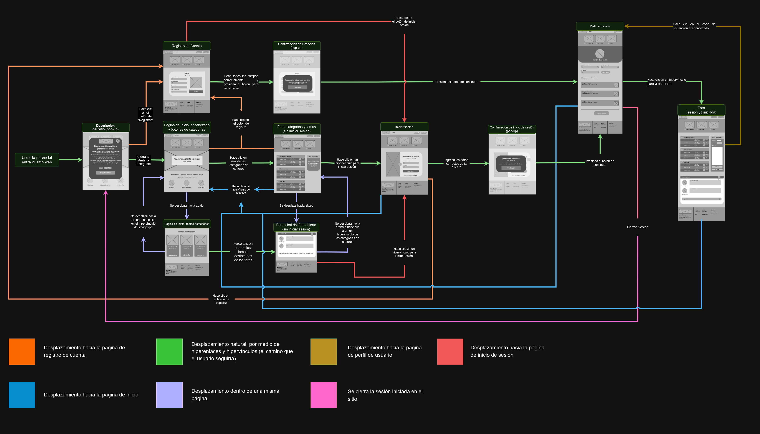
Mapa de Sitio
con Wireframes

Slide 8


Slide 9
Tabla de Mockups

Slide 10
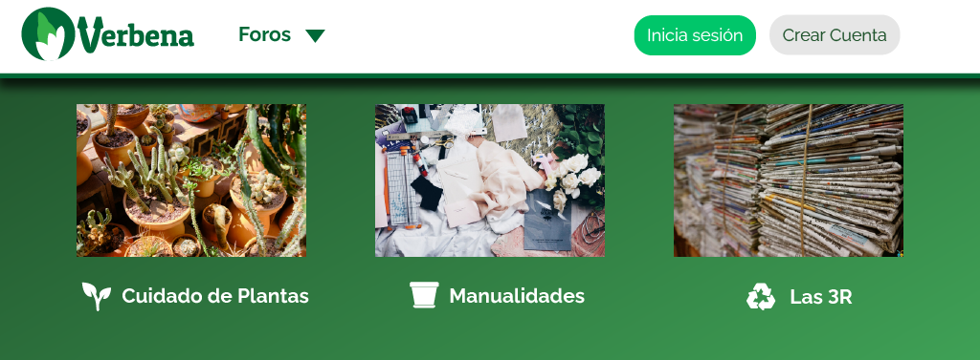
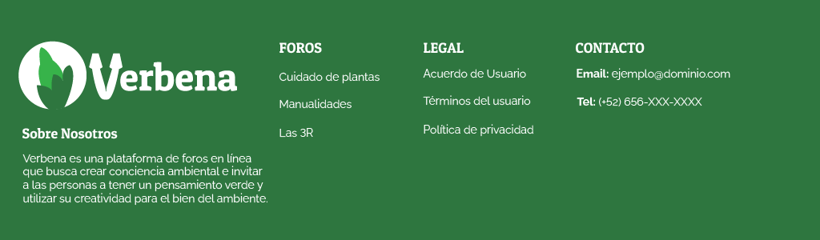
Sección | Descripción
 | Barra de Navegación En la parte derecha podemos ver el imagotipo de Verbena el cual funciona como hipervínculo hacia la página de inicio. Al hacer clic en la palabra foros, se despliega una sección donde se muestran las categorías de los foros. Los textos e imágenes nos redirigen al sitio de foros. Hay dos botones, uno para iniciar sesión y otro para crear una cuenta dentro del sitio. Si inicias sesión, estos botones se cambian por tu foto de perfil y nombre de usuario. Al hacer clic en ellos te manda a tu perfil de usuario. Sin Usuario: https://drive.google.com/file/d/18nPvz0S_Xg4DIBMkuzfKwczh6pyoc7I4/view Con Sesión iniciada: https://drive.google.com/file/d/1VYoHA3RO7EFI-9RxSNZ2iepShqy01Ka0/view
 | Pie de página Podemos ver el imagotipo de Verbena junto con una breve descripción del sitio web. Puedes navegar a la página de foros por medio de los hipervínculos y consultar la información legal del sitio web (se encuentra externamente). También se encuentra la información de contacto de los desarrolladores del sitio. https://drive.google.com/file/d/1WPn3IZZW-8AkuJP4mih_9YCjTKV55Lz0/view

Slide 13
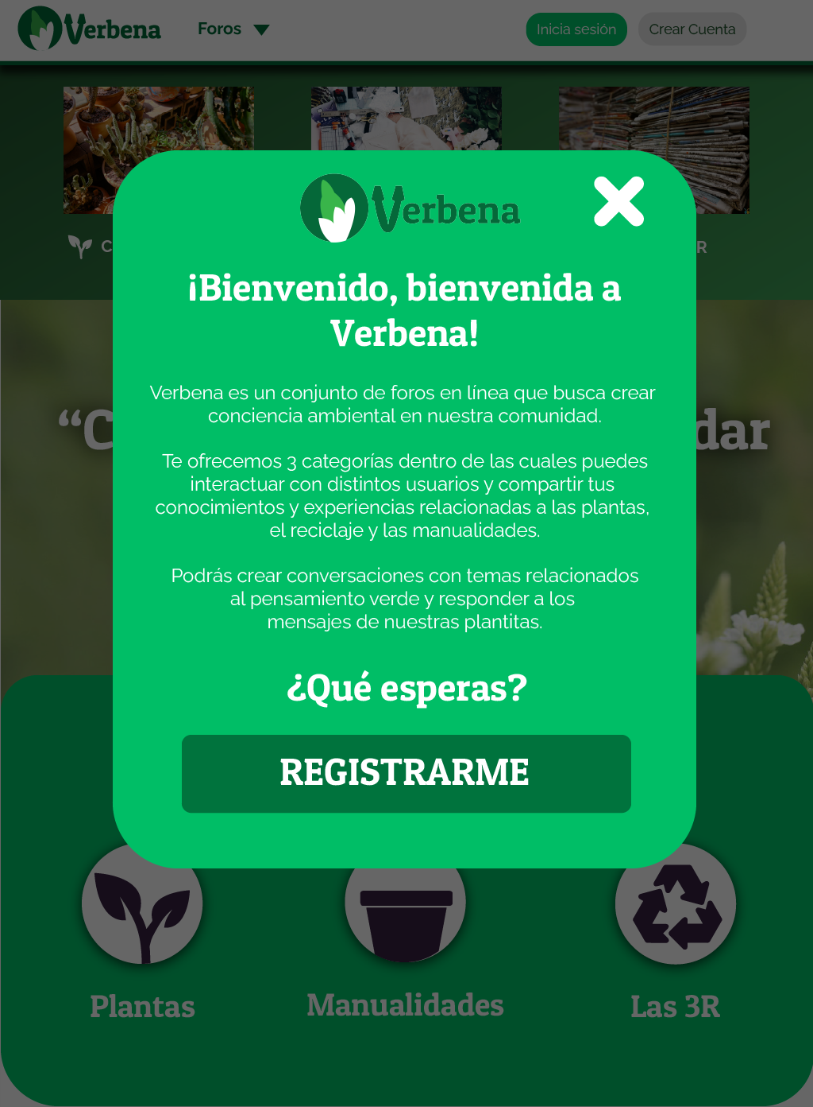
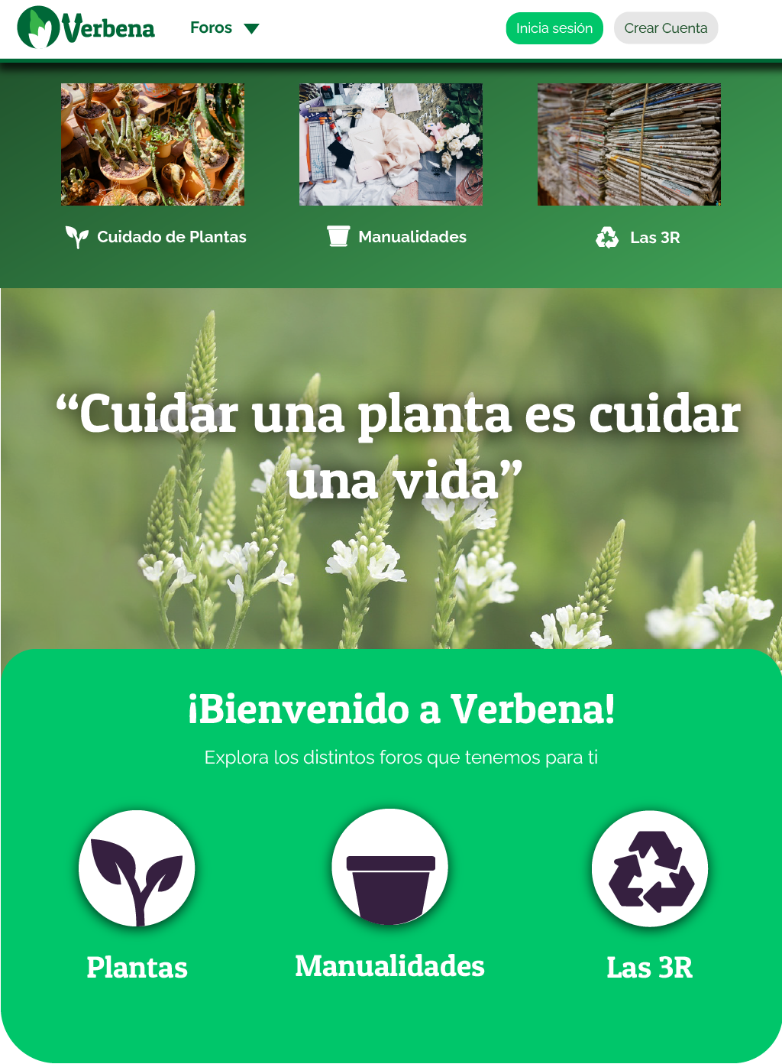
Pantallas | Descripción
 | Página de Inicio (Descripción del sitio) Se abre una ventana emergente donde se le da la bienvenida al usuario. Una breve descripción del sitio y sus funciones. También invita el usuario a registrarse para participar en los foros e iniciar su navegación. Puede hacer clic en la “X” para cerrar la ventana y continuar sin una cuenta o presionar el botón de “REGISTRARME” para ir a la página de registro. https://drive.google.com/file/d/1Uw-N6qcy4MuYHpyV_hZP5YqtMS0yG2HY/view
 | Página de Inicio (Encabezado y Botones) Hay un encabezado con una imagen de Verbenas y una frase para hacer a los usuarios reflexionar y dar una primera impresión del sitio. Abajo del encabezado se nos da nuevamente la bienvenida al sitio y nos invita a visitar alguno de los foros por medio de botones. Cada botón representa una categoría y al presionar cualquiera de ellos te manda a la página de foros. https://drive.google.com/file/d/1i3jUBepQG6Bx-2i8y5_yHJ6A02VfgnSS/view

Slide 15
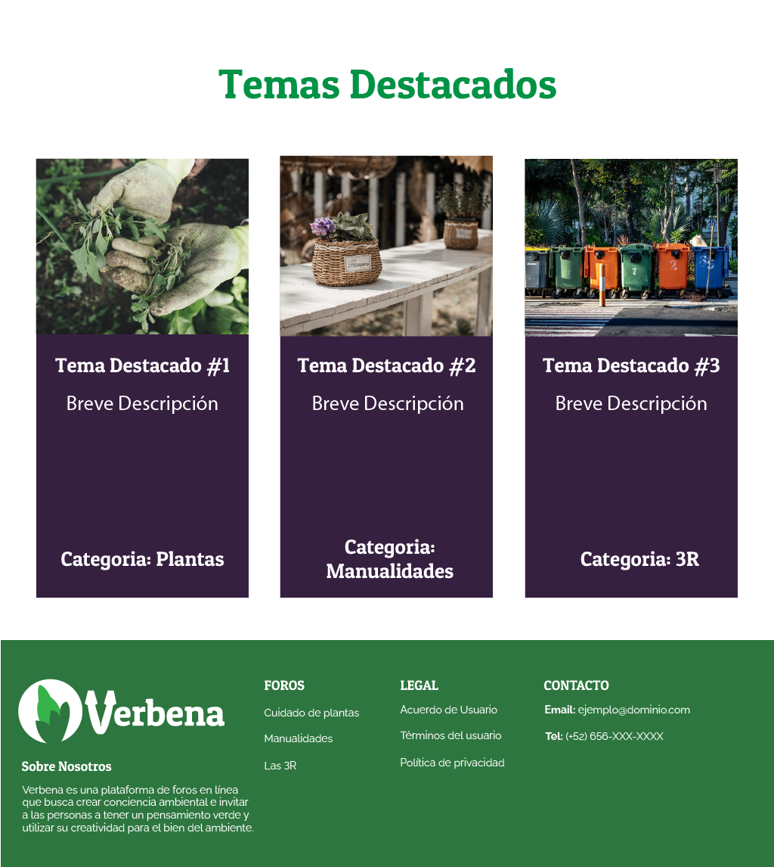
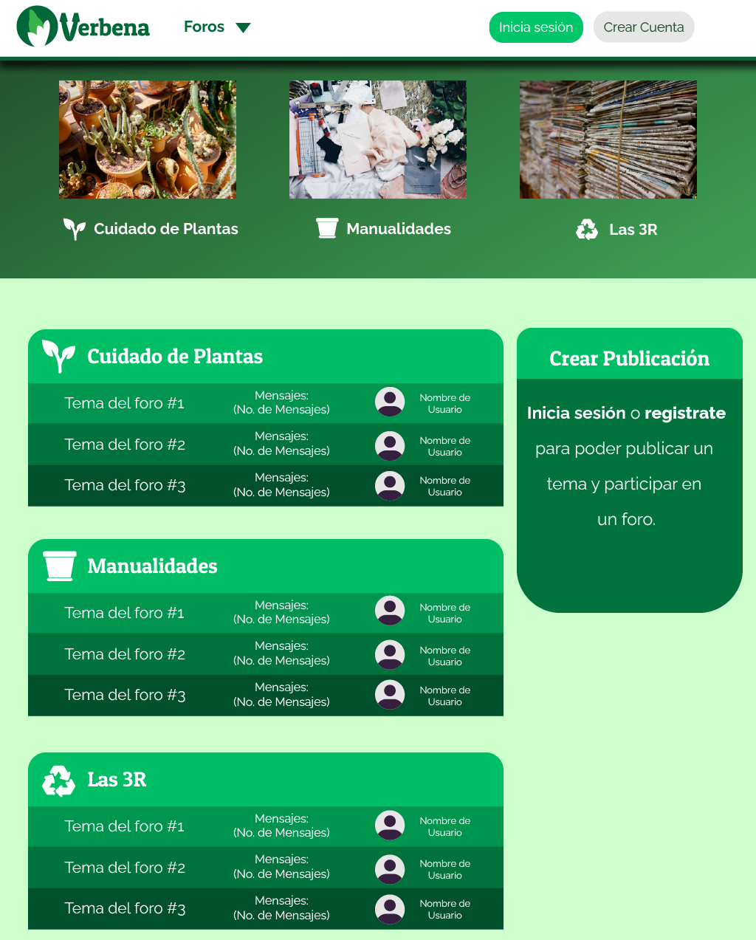
Pantallas | Descripción
 | Página de Inicio (Temas Destacados) En esta sección vemos los temas destacados dentro de cada una de las categorías. Estos están separados en columnas donde se muestra el tema destacado, una imagen que representa la categoría, una breve descripción del tema y a que categoría pertenece el tema. Al hacer clic en cualquiera de ellas, te redirige a la página de foros y abre el foro seleccionado. https://drive.google.com/file/d/1uUOktjjcAdnKCEeEPgZROVomkm_xCYKn/view
 | Página de Foros sin cuenta iniciada (Foros y Publicar) Cada categoría está dividida en tres pestañas diferentes que contienen sus respectivos foros. También se muestra información relevante de los foros: el tema, numero de mensajes y el usuario que inició la conversación. Al hacer clic en uno de ellos te abre la conversación del foro en una pestaña separada. Del lado derecho, hay una pestaña para crear una publicación y comenzar un foro, pero no puedes sin una cuenta. En su lugar, invita al usuario a que inicie sesión o se registre. Hacer clic en “Inicia sesión” te redirige a la página de iniciar sesión y si haces lo mismo en “Regístrate” te manda a la página de registro. https://drive.google.com/file/d/1Mv1Fj8b6eoFHG3AWgSpEIMkzUuRf0cq9/view

Slide 17
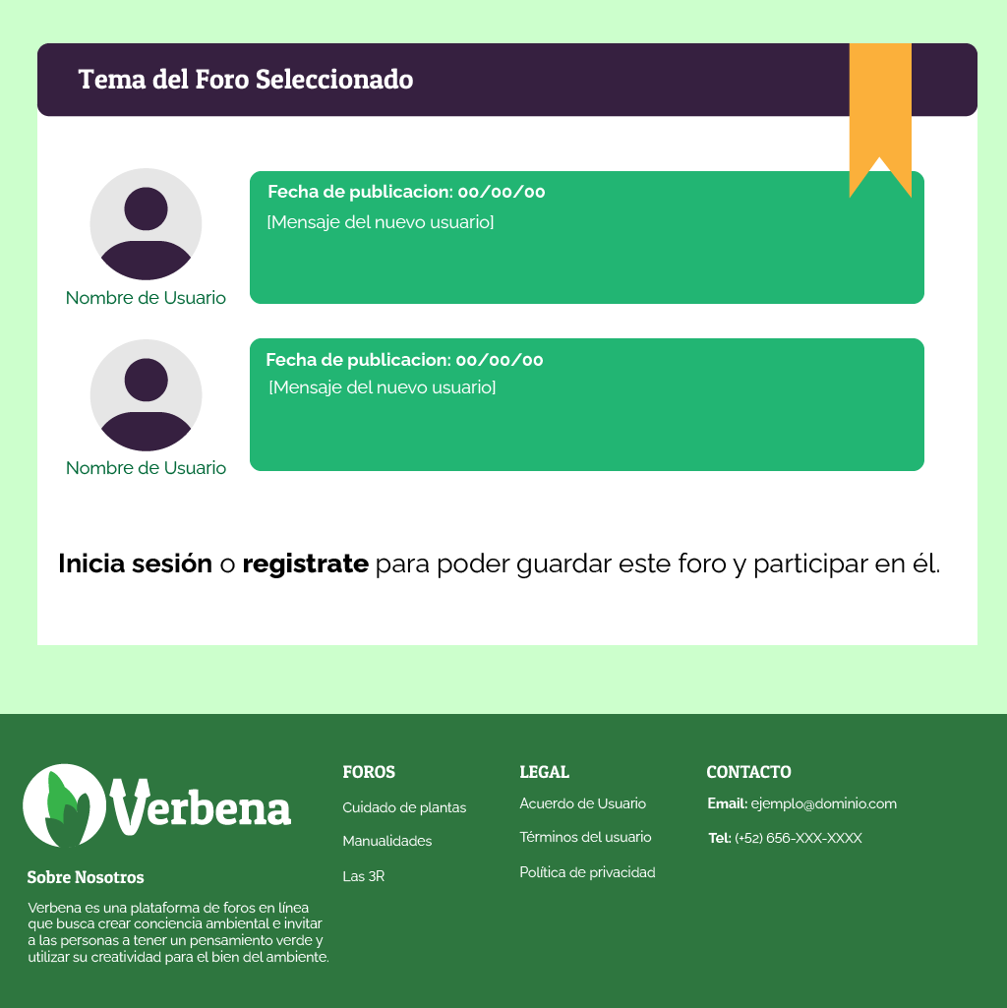
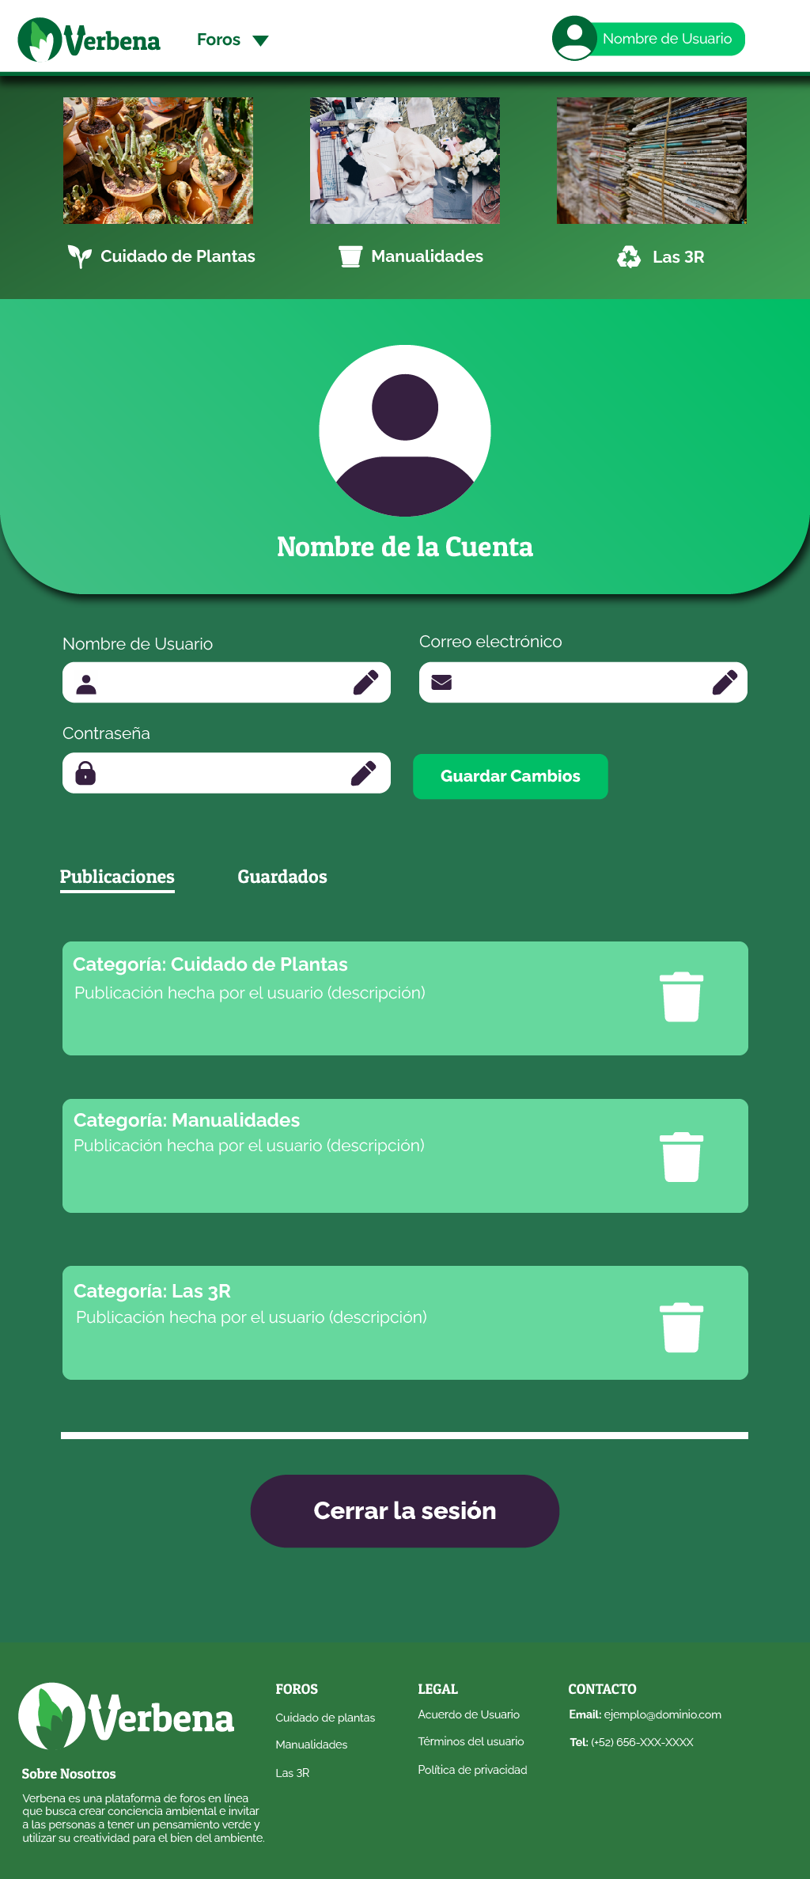
Pantallas | Descripción
 | Página de Foros sin cuenta iniciada (Conversación abierta) Se despliega una ventana del foro seleccionado donde podemos ver el tema del foro y un punto de libro que no hace nada hasta que inicies sesión. Dentro de la pestaña se ven los mensajes y su fecha de publicación. Al lado del mensaje esta la foto y el nombre del usuario que lo publicó. Al no tener una cuenta, invita al usuario a que inicie sesión o se registre para participar en el foro. Hacer clic en “Inicia sesión” te redirige a la página de iniciar sesión y si haces lo mismo en “Regístrate” te manda a la página de registro. https://drive.google.com/file/d/1CyYcjNkJaMxvCIwIGD5VH0t89I2R4j1Q/view
 | Página de Perfil de Usuario Se muestra la foto de perfil de la cuenta y el nombre de usuario que nosotros asignamos. Contamos con herramientas para editar nuestra información(Usuario, Correo y Contraseña) con el icono de lápiz y guardar los cambios con el botón del mismo nombre. Hacer clic en la palabra “Publicaciones” muestra los mensajes que hayas publicado en los foros y te da la opción de eliminarlos con el icono de bote de basura. Hacer clic en la palabra “Guardados” muestra todos los foros que hayas guardado. Al final de la página se encuentra un botón para cerrar tu sesión y redirigirte a la página de inicio. https://drive.google.com/file/d/1nK-pNZzbIMjGMQ22VUTSTe4m46NjvLOy/view

Slide 19
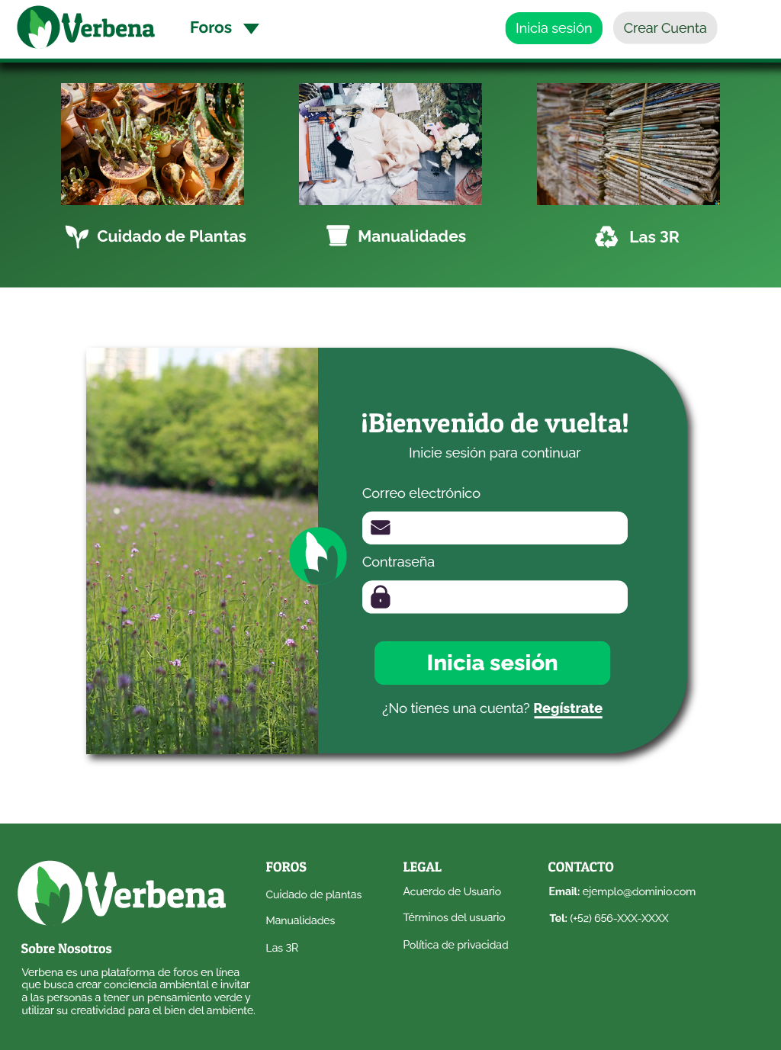
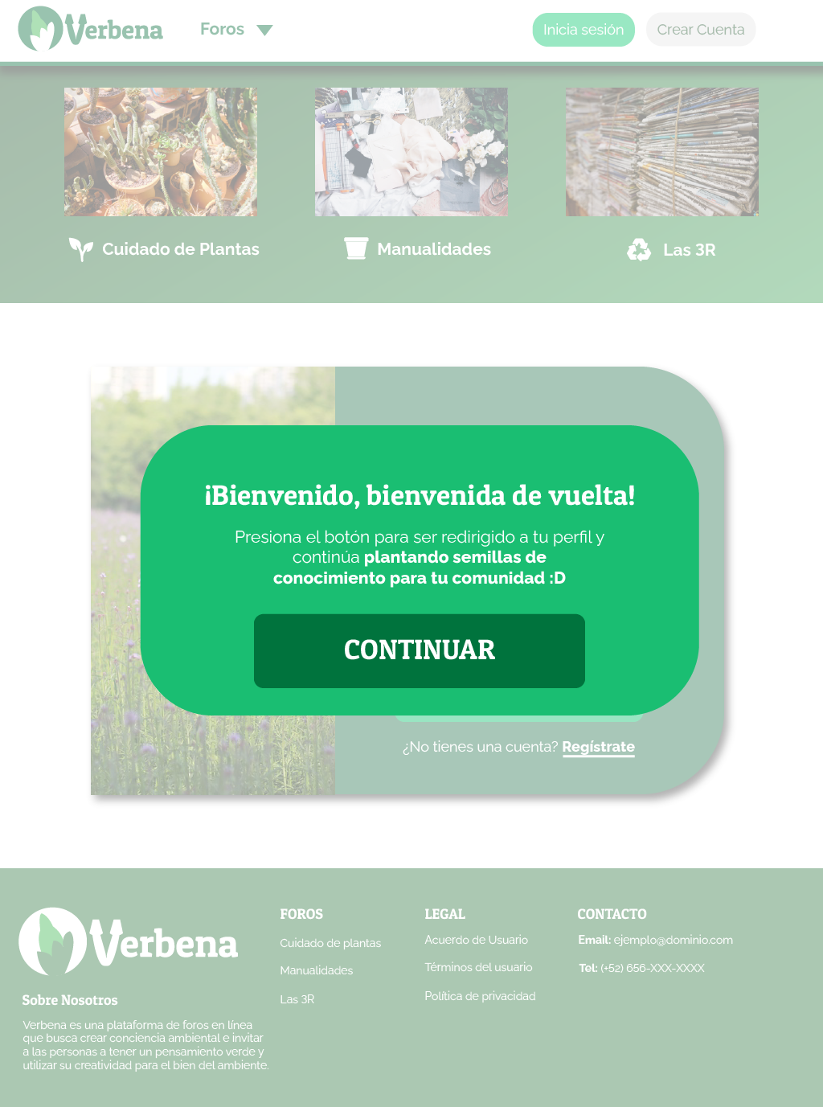
Pantallas | Descripción
 | Página de Inicio de Sesión Es un formulario para que los usuarios inicien sesión con su cuenta. Cuenta con dos campos de texto donde el usuario ingresa sus datos de la cuenta (correo y contraseña). Al llenar ambos campos el usuario puede presionar el botón de “Inicia Sesión” para que sus datos sean verificados. En caso de no tener una cuenta, abajo del botón de “Inicia Sesión” hay un hipervínculo en la palabra “Regístrate” que redirige al usuario a la página de registro. https://drive.google.com/file/d/1sbjmo6NJlY_cd8PSGajt9AzfNKIjqqAc/view
 | Página de Inicio de Sesión (Confirmación) Esta ventana emergente aparece cuando los datos ingresados en el formulario de inicio de sesión fueron enviados y verificados. Te da la bienvenida y con el botón de “CONTINUAR” manda al usuario a la página de perfil de usuario. No puede salir de esta pantalla hasta que presione el botón. https://drive.google.com/file/d/196VHmXX0UbxzcKew9clrY585zjpT-ElY/view

Slide 21
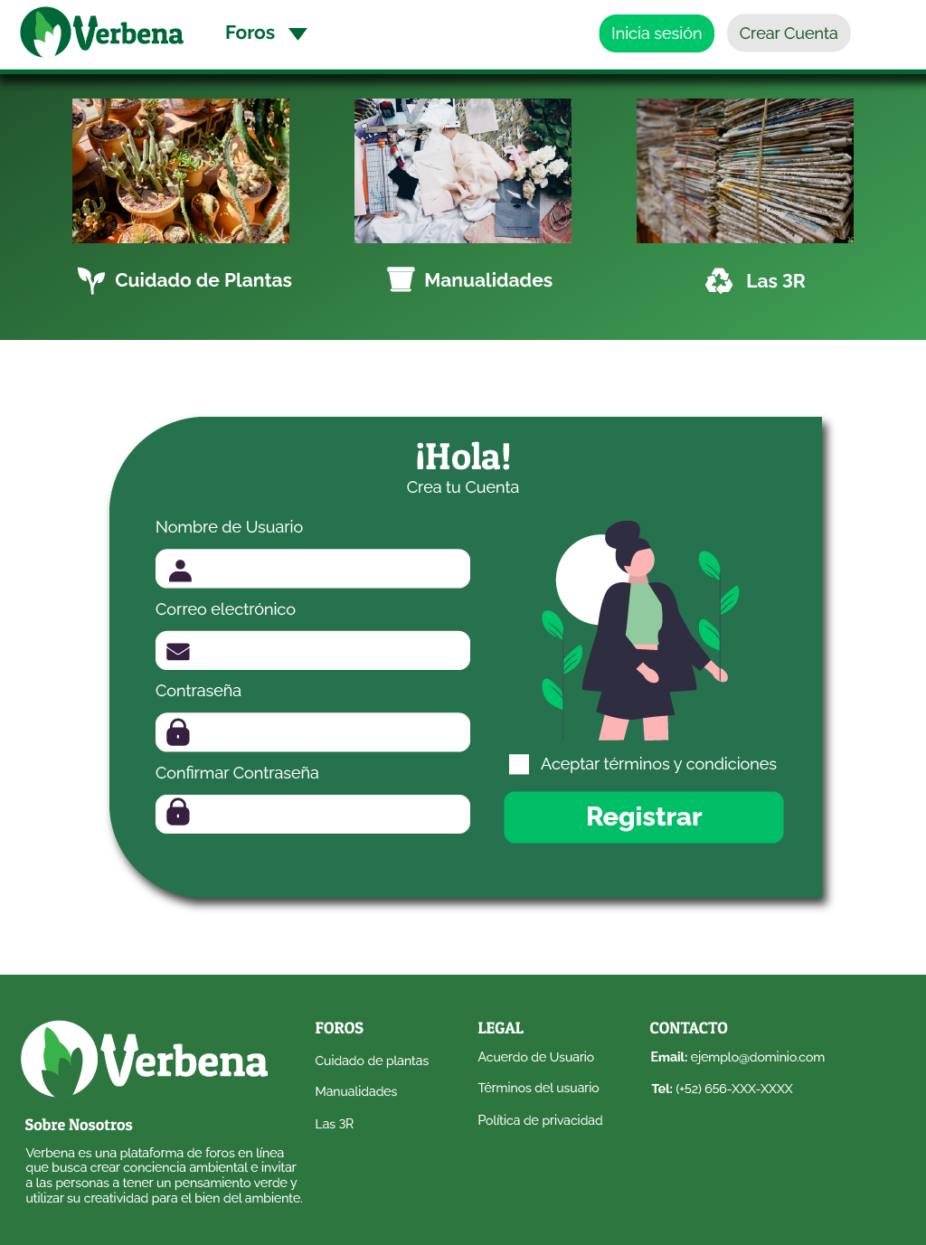
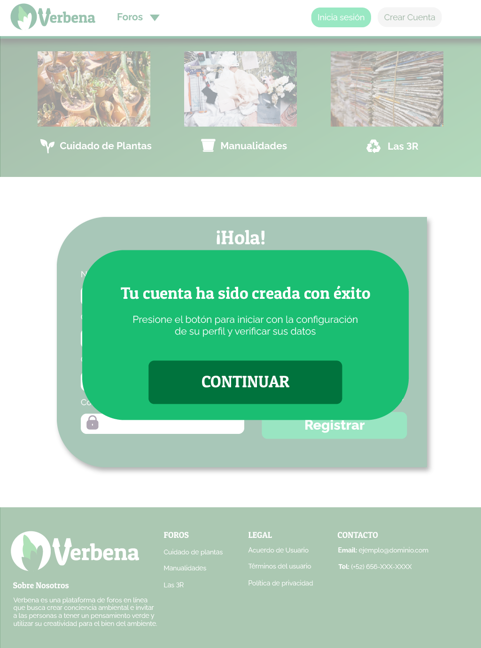
Pantallas | Descripción
 | Página de Registro (Crear Cuenta) Se presenta un formulario con varios campos de texto los cuales incluyen: nombre, correo electrónico y contraseña. También hay una casilla donde el usuario acepta los términos y condiciones del sitio, la cual debe marcar para continuar. Una vez llenados todos los campos y casillas, puedes presionar el botón de Registrar para enviar tus datos. https://drive.google.com/file/d/1pY2yvsuM5vE1ISfKWdFw0UNwhSBxV9f9/view
 | Página de Registro (Confirmación) Esta ventana emergente aparece cuando los datos ingresados en el formulario de registro son correctos y fueron registrados. Te indica que tu cuenta fue creada con éxito y con el botón de “CONTINUAR” manda al usuario a la página de perfil de usuario para que verifique sus datos. No puede salir de esta pantalla hasta que presione el botón. https://drive.google.com/file/d/1GehjbjHvbiYuEbtFqeDpSHFz-3tCU55V/view

Slide 23
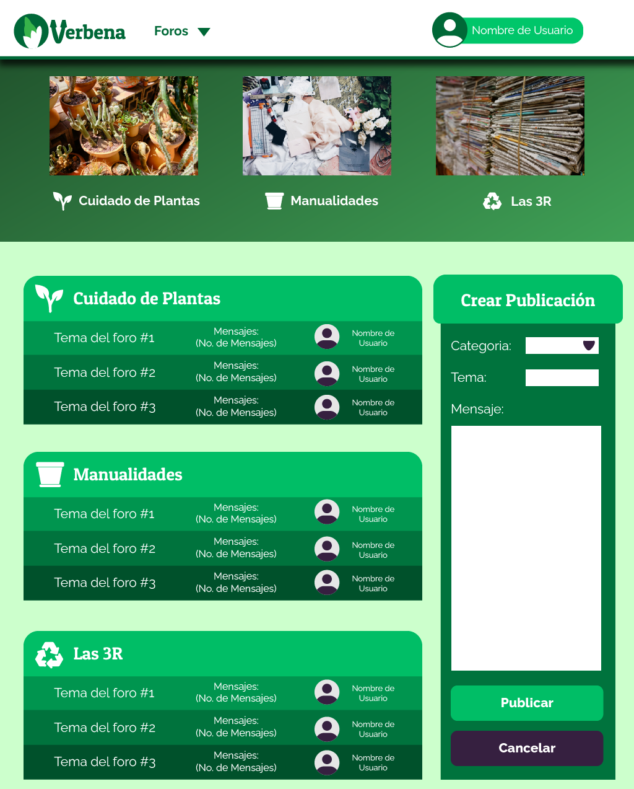
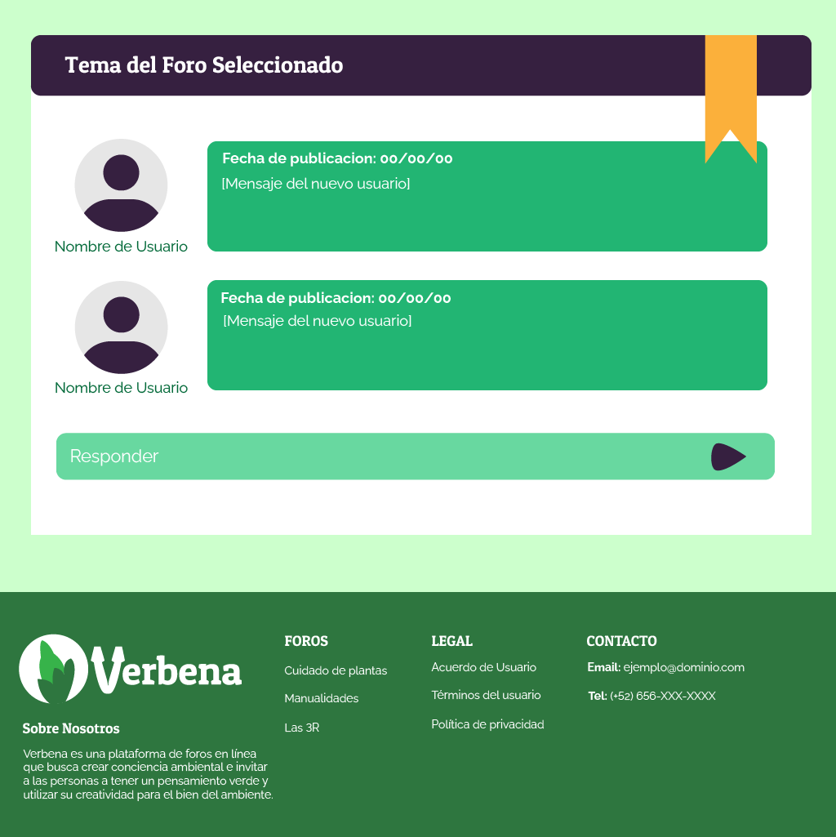
Pantallas | Descripción
 | Página de Foros con cuenta iniciada (Foros y Publicar) Una vez iniciamos sesión, se nos presenta la pestaña completa de “Crear Publicación”. Es un formulario donde el usuario puede iniciar la conversación llenando los campos de categoría, tema y mensaje. Los tres campos deben estar llenos para poder hacer la publicación. Hay dos botones, uno para publicar el cual sube tu publicación al sitio y el de cancelar, el cual limpia el formulario. https://drive.google.com/file/d/1KZeiZgSXX20bgDl8rftUx8qm4BhEuovm/view
 | Página de Foros con cuenta iniciada (Conversación abierta) Con una cuenta iniciada, ahora puedes escribir dentro del foro y responder a los mensajes de los usuarios. Utilizando el punto de libro, ahora el usuario podrá guardar el foro y consultarlo en su perfil de usuario. https://drive.google.com/file/d/1I1hSoRm2mwDD4En2mRMOC3j5lai16THq/view

Slide 25
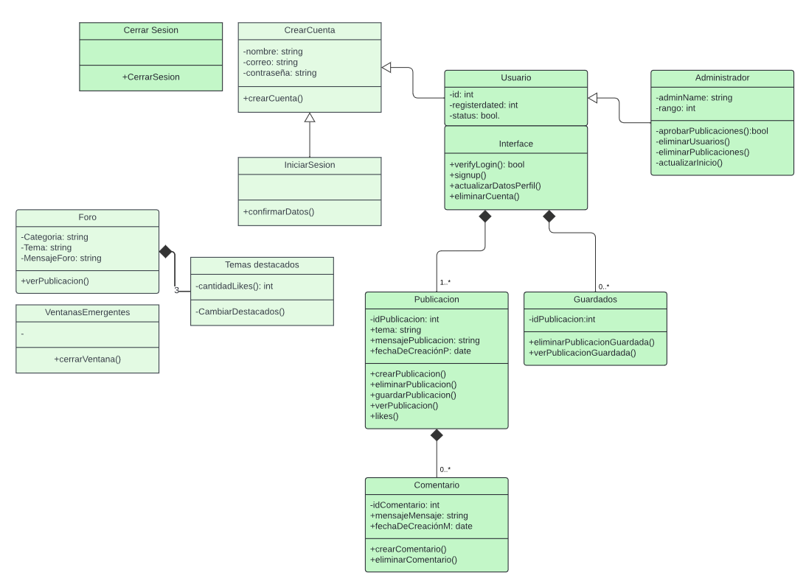
Diagrama de clases UML

Slide 27
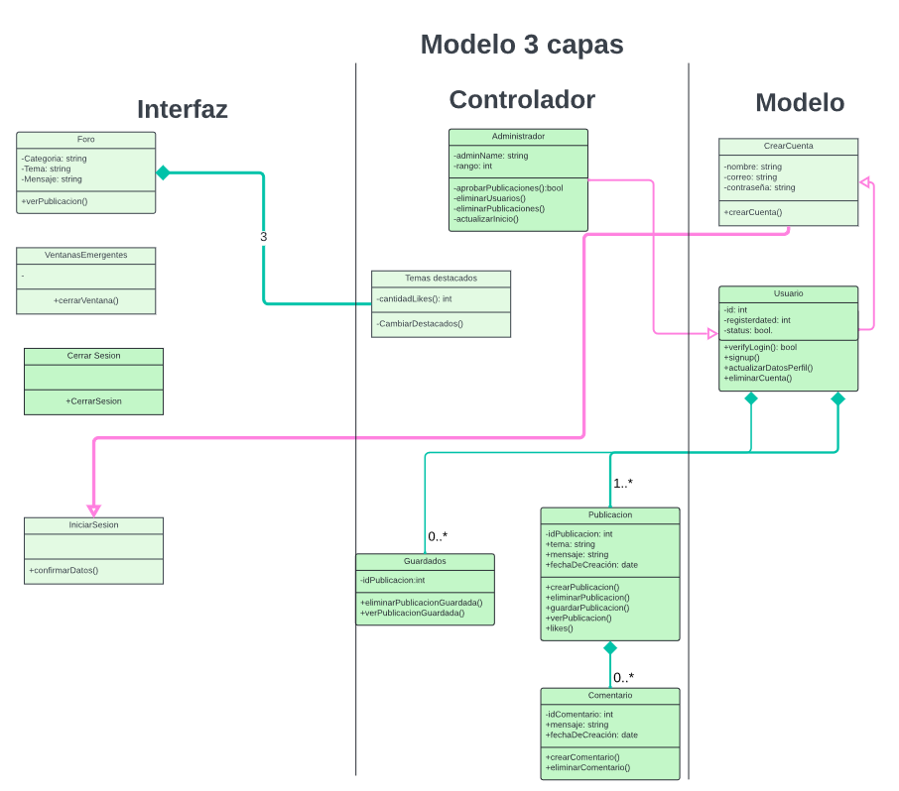
Modelo MVC

Slide 29
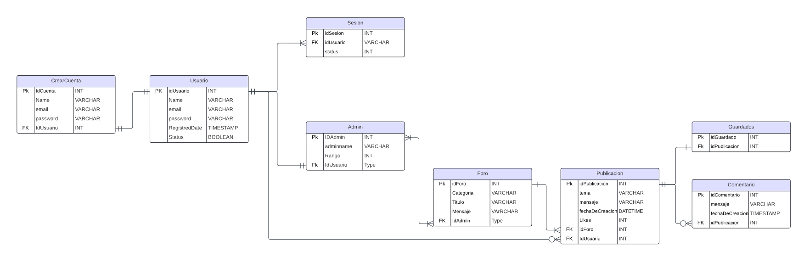
Diagrama de Entidad-Relación

Slide 30










Software

Slide 31




Lenguajes & Frameworks

Slide 32

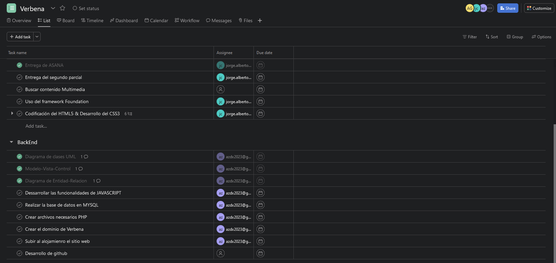
https://app.asana.com/0/1208345722636398/1208345614423658

Slide 33
¡Muchas Gracias por su Atención!

